Slide 1
Применение Ядерной энергии

Slide 2
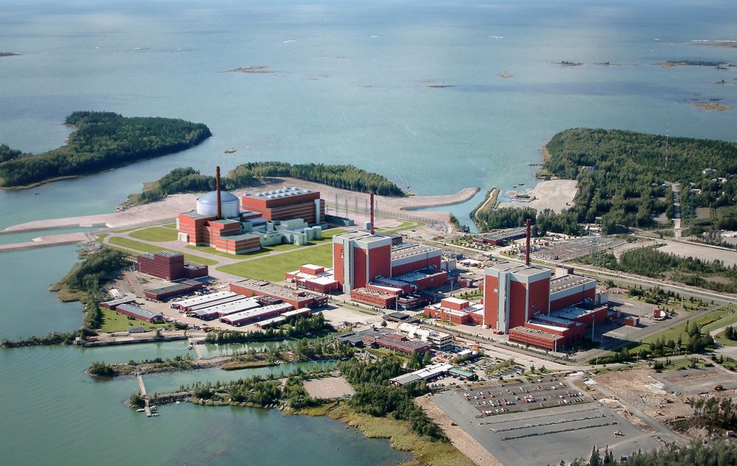
Ядерный реактор

Slide 3
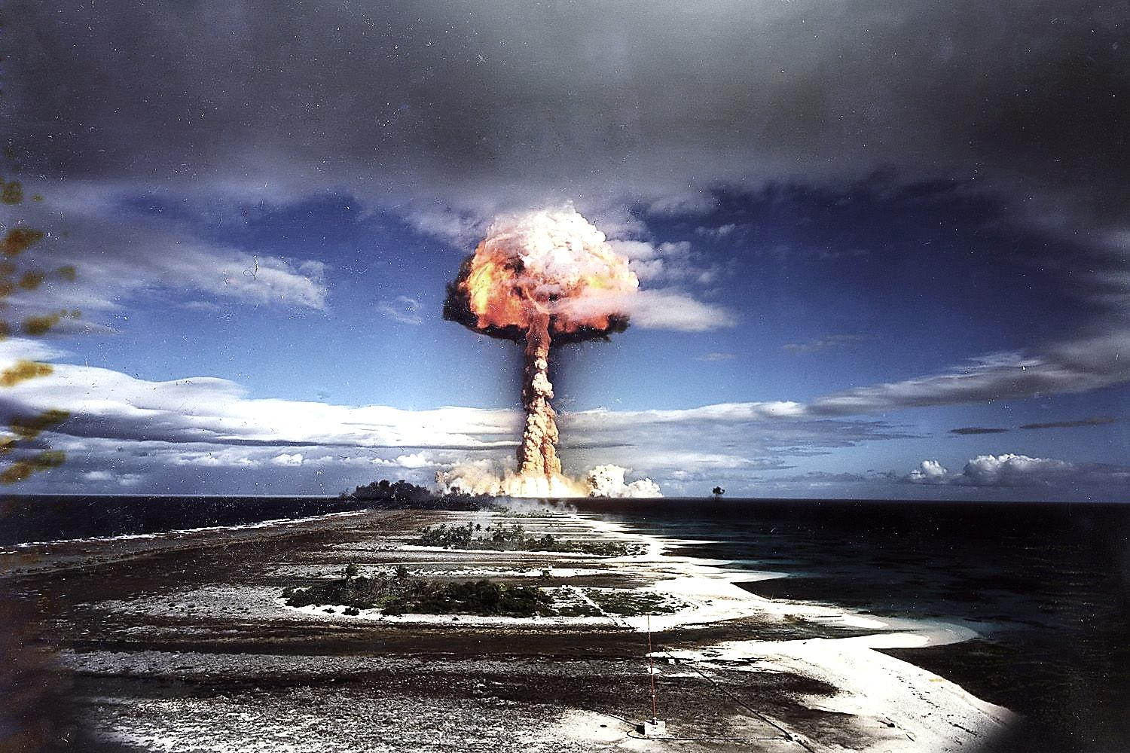
История
1895 г. В.К.Рентген открывает ионизирующее излучение (X- лучи)
1896 г. А.Беккерель обнаруживает явления радиоактивности.
1898 г. М.Склодовская и П.Кюри открывают радиоактивные элементы Po (Полоний) и Ra (Радий).
1913 г. Н.Бор разрабатывает теорию строения атомов и молекул.
1932 г. Дж.Чадвик открывает нейтроны.
1939 г. О.Ган и Ф.Штрассман исследуют деление ядер U под действием медленных нейтронов.
Notes:
1895 г. В.К.Рентген открывает ионизирующее излучение (X- лучи)
1896 г. А.Беккерель обнаруживает явления радиоактивности.
1898 г. М.Склодовская и П.Кюри открывают радиоактивные элементы Po (Полоний) и Ra (Радий).
1913 г. Н.Бор разрабатывает теорию строения атомов и молекул.
1932 г. Дж.Чадвик открывает нейтроны.
1939 г. О.Ган и Ф.Штрассман исследуют деление ядер U под действием медленных нейтронов.
Декабрь 1942 г. - Впервые получена самоподдерживающаяся управляемая цепная реакция деления ядер на реакторе СР-1 (Группа физиков Чикагского университета, руководитель Э.Ферми).
25 декабря 1946 г. - Первый советский реактор Ф-1 введен в критическое состояние (группа физиков и инженеров под руководством И.В.Курчатова)
1949 г. - Введен в действие первый реактор по производству Pu
27 июня 1954 г. - Вступила в строй первая в мире атомная электростанция электрической мощностью 5 МВт в Обнинске.
К началу 90-х годов в 27 странах мира работало более 430 ядерных энергетических реакторов общей мощностью ок. 340 ГВт.

Slide 4
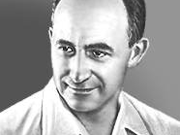
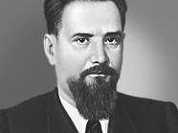
История создания ядерного реактора
Курчатов И.В. (1903-1960)
Энрико Ферми (1901-1954)
1942г. в США под руководством Э.Ферми был построен первый ядерный реактор
1946г. был запущен первый советский реактор под руководством академика И.В.Курчатова

Slide 5
Классификация ядерных реакторов
Название | Назначение | Мощность
Экспериментальные реакторы | Изучение различных физических величин, значения которых необходимы для проектирования и эксплуатации ядерных реакторов. | ~10³Вт
Исследовательские реакторы | Потоки нейтронов и γ-квантов, создаваемые в активной зоне, используются для исследований в области ядерной физики, физики твердого тела, радиационной химии, биологии, для испытания материалов, предназначенных для работы в интенсивных нейтронных потоках (в т. ч. деталей ядерных реакторов), для производства изотопов. | <10⁷Вт Выделяющаяся энергия, как правило, не используется
Изотопные реакторы | Для наработки изотопов, используемых в ядерном вооружении, например, ²³⁹Pu, и в промышленности. | ~10³Вт
Энергетические реакторы | Для получения электрической и тепловой энергии, используемой в энергетике, при опреснении воды, для привода силовых установок кораблей и т. д. | До 3-5× 10⁹Вт

Slide 6
Плюсы и минусы реакторов на быстрых нейтронах
Основной плюс реактора – наличие быстрых нейтронов. Они способствуют как возможности нарабатывать ядерное топливо взамен израсходованного (после запуска реакции в качестве топлива можно загружать даже обедненный уран из ядерных отходов реактора на тепловых нейтронах), так и производить трансмутации трансурановых элементов, получившихся при захвате нейтронов ядерным топливом без деления (такие вещества являются источником длительной радиоактивности отработанного ядерного топлива)..
Минусы: так как скорость нейтронов велика, то стандартные методы управления реакцией методом регулирующих стержней являются слишком медленными, поэтому требуются более дорогостоящие и изощренные системы (подвижный отражатель, учет тепловых колебаний ядер, управляемое нейтронное отравление зоны реакции). Кроме того, при прорыве контура часть жидких металлов (Na, K) на атмосфере представляют огромную пожароопасность (горение Na при прорыве второго контура на реакторе Монджу (Япония) привело к расплавлению части стальных конструкций, но без радиационного заражения).
Notes:
Основной плюс реактора – наличие быстрых нейтронов. Они способствуют как возможности нарабатывать ядерное топливо взамен израсходованного (после запуска реакции в качестве топлива можно загружать даже обедненный уран из ядерных отходов реактора на тепловых нейтронах), так и производить трансмутации трансурановых элементов, получившихся при захвате нейтронов ядерным топливом без деления (такие вещества являются источником длительной радиоактивности отработанного ядерного топлива). Например, ²⁴⁰Pu (период полураспада около 6000 лет) преобразуется в ²⁴¹Pu (до 30 лет), осколки которого в свою очередь имеют период полураспада не более 27 лет. Таким образом, отходы работы такого реактора станут неопасными не через десятки тысяч лет, а всего через несколько веков.
Минусы: так как скорость нейтронов велика, то стандартные методы управления реакцией методом регулирующих стержней являются слишком медленными, поэтому требуются более дорогостоящие и изощренные системы (подвижный отражатель, учет тепловых колебаний ядер, управляемое нейтронное отравление зоны реакции). Кроме того, при прорыве контура часть жидких металлов (Na, K) на атмосфере представляют огромную пожароопасность (горение Na при прорыве второго контура на реакторе Монджу (Япония) привело к расплавлению части стальных конструкций, но без радиационного заражения).

Slide 7
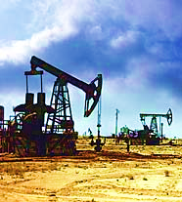
Необходимость использования ядерной энергии:
Надежно подтвержденных запасов «энергетических» полезных ископаемых может хватить:
угля — примерно на 350 лет;
нефти — примерно на 40 лет;
газа — примерно на 60 лет.

Slide 8
Где используются ядерные реакторы

Slide 9
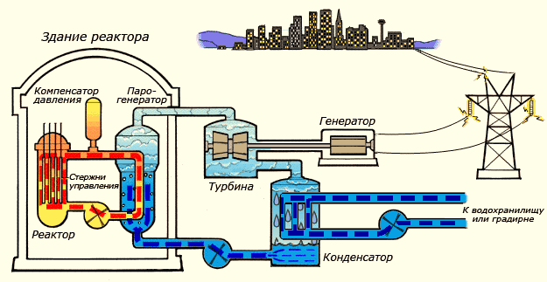
Атомная электростанция
Схема работы атомной электростанции на двухконтурном водо-водяном энергетическом реакторе (ВВЭР)
Notes:
На рисунке показана схема работы атомной электростанции с двухконтурным водо-водяным энергетическим реактором. Энергия, выделяемая в активной зоне реактора, передаётся теплоносителю первого контура. Далее теплоноситель поступает в теплообменник (парогенератор), где нагревает до кипения воду второго контура. Полученный при этом пар поступает в турбины, вращающие электрогенераторы. На выходе из турбин пар поступает в конденсатор, где охлаждается большим количеством воды, поступающим из водохранилища.
Компенсатор давления представляет собой довольно сложную и громоздкую конструкцию, которая служит для выравнивания колебаний давления в контуре во время работы реактора, возникающих за счёт теплового расширения теплоносителя. Давление в 1-м контуре может доходить до 160 атмосфер (ВВЭР-1000).
Помимо воды, в различных реакторах в качестве теплоносителя могут применяться также расплавы металлов: натрий, свинец, эвтектический сплав свинца с висмутом и др. Использование жидкометаллических теплоносителей позволяет упростить конструкцию оболочки активной зоны реактора (в отличие от водяного контура, давление в жидкометаллическом контуре не превышает атмосферное), избавиться от компенсатора давления.
Общее количество контуров может меняться для различных реакторов, схема на рисунке приведена для реакторов типа ВВЭР (Водо-Водяной Энергетический Реактор). Реакторы типа РБМК (Реактор Большой Мощности Канального типа) использует один водяной контур, реакторы на быстрых нейтронах — два натриевых и один водяной контуры, перспективные проекты реакторных установок СВБР-100 и БРЕСТ предполагают двухконтурную схему, с тяжелым теплоносителем в первом контуре и водой во втором.
В случае невозможности использования большого количества воды для конденсации пара, вместо использования водохранилища вода может охлаждаться в специальных охладительных башнях (градирнях), которые благодаря своим размерам обычно являются самой заметной частью атомной электростанции.

Slide 10
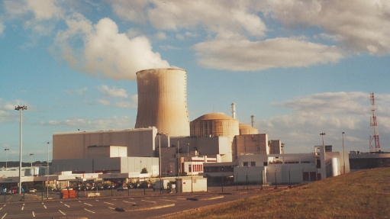
Достоинства и недостатки атомных станций
+
Отсутствие вредных выбросов (выбросы радиоактивных веществ в несколько раз меньше угольной электростанции той же мощности);
Небольшой объем используемого топлива, возможность после его переработки использовать многократно;
-
Облученное топливо опасно, требует сложных и дорогих мер по переработке и хранению;
Атомная электростанция около Вены. На фотографии хорошо видны градирня и здания двух реакторов.
Notes:
+
Отсутствие вредных выбросов (выбросы радиоактивных веществ в несколько раз меньше угольной электростанции той же мощности);
Небольшой объем используемого топлива, возможность после его переработки использовать многократно;
Высокая мощность: 1000—1600 МВт на энергоблок;
Низкая себестоимость энергии
( единицы центов на квтчас), особенно тепловой.
-
Облученное топливо опасно, требует сложных и дорогих мер по переработке и хранению;
При низкой вероятности аварий последствия их крайне тяжелы
Большие капиталовложения, как удельные, для блоков мощностью менее 700—800 МВт, так и общие, необходимые для постройки станции, ее инфраструктуры, а также в случае возможного демонтажа.

Slide 11
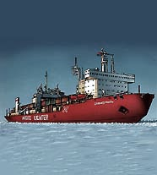
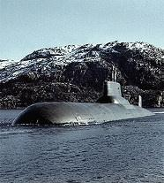
Кроме АЭС, ядерные реакторы используются:
• на атомных ледоколах;
• на атомных подводных лодках;
• при работе ядерных ракетных двигателей ( в частности на АМС).

Slide 12
Где ещё
используется
ядерная энергия

Slide 13
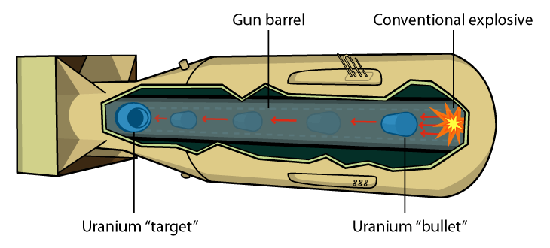
Бомба. Принцип неуправляемой ядерной реакции.
Единственная физическая необходимость – получение критической массы для k>1.01. Разработки систем управления не требуется – дешевле, чем АЭС.
Метод «пушки»
Ствол
Обычная взрывчатка
Урановая «мишень»
Урановая «пуля»
Два слитка урана докритических масс при объединении превышают критическую. Степень обогащения ²³⁵U – не менее 80%.
Такого типа бомба «малыш» были сброшены на Хиросиму 06/08/45 8:15 (78-240 тыс. убитых, 140 тыс. умерло в течении 6 мес.)
Notes:
Пушечная схема
Верхний блок показывает принцип работы пушечной схемы. Второй и третий показывают возможность преждевременного развития цепной реакции до полного соединения блоков.
«Пушечная схема» использовалась в некоторых моделях ядерного оружия первого поколения. Суть пушечной схемы заключается в выстреливании зарядом пороха одного блока делящегося вещества докритической массы («пуля») в другой — неподвижный («мишень»). Блоки рассчитаны так, что при соединении их общая масса становится сверхкритической.
Данный способ детонации возможен только в урановых боеприпасах, так как плутоний имеет на два порядка более высокий нейтронный фон, что резко повышает вероятность преждевременного развития цепной реакции до соединения блоков. Это приводит к неполному выходу энергии (fizzle или «пшик»). Для реализации пушечной схемы в плутониевых боеприпасах требуется увеличение скорости соединения частей заряда до технически недостижимого уровня. Кроме того, уран лучше, чем плутоний, выдерживает механические перегрузки.
Схема внутреннего устройства боеприпаса L-11 «Little Boy»
Классическим примером такой схемы является бомба «Малыш» («Little Boy»), сброшенная на Хиросиму 6 августа 1945 г. Уран для её производства был добыт в Бельгийском Конго (ныне Демократическая Республика Конго), в Канаде (Большое Медвежье озеро) и в США (штат Колорадо). В бомбе «Little Boy» для этой цели использовался укороченный до 1,8 м ствол морского орудия калибра 16,4 см, при этом урановая «мишень» представляла собой цилиндр диаметром 100 мм, на который при «выстреле» надвигалась цилиндрическая «пуля» сверхкритической массы (38,5 кг) с соответствующим внутренним каналом. Такой «интуитивно непонятный» дизайн был сделан для снижения нейтронного фона мишени: в нём она находилась не вплотную, а на расстоянии 59 мм от нейтронного отражателя («тампера»). В результате риск преждевременного начала цепной реакции деления с неполным энерговыделением снижался до нескольких процентов.

Slide 14
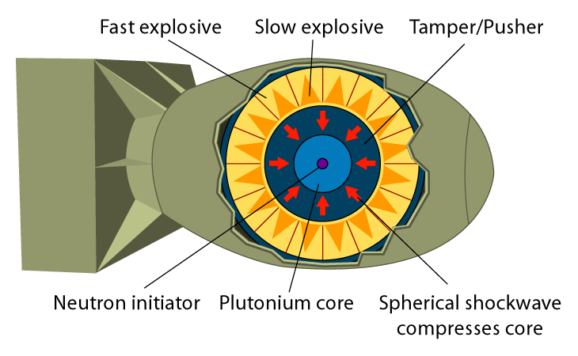
Метод взрывного обжима
Обжимная оболочка и отражатель нейтронов
«Быстрое» ВВ
«Медленное» ВВ
Источник нейтронов
(изотопы бериллия)
Ядро Pu
Сферическая ударная волна сжимает ядро
Бомба на основе плутония, который с помощью сложной системы одновременного подрыва обычного ВВ сжимается до сверхкритического размера.
Бомба такого типа «Толстяк» была сброшена на Нагасаки 09/08/45 11:02 (75 тыс. убитых и раненых).
Notes:
Медленное BB – это взрывчатые вещества

Slide 15
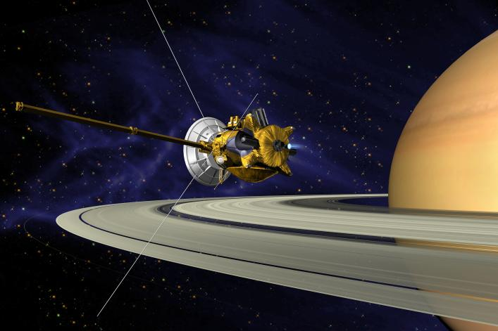
Ядерная энергия в космосе
Космический зонд «Кассини», созданный по проекту НАСА и ЕКА, запущен 15.10.1997 для исследования ряда объектов Солнечной системы.
Выработка электроэнергии осуществляется тремя радиоизотопными термоэлектрическими генераторами: "Кассини" несет на борту 30 кг ²³⁸Pu, который, распадаясь, выделяет тепло, преобразуемое в электричество

Slide 16
Спасибо за
внимание !

